Slide 1
Pokok Bahasan 10 : Membantu Daya Ingat Konsumen

Slide 2
Membantu Konsumen Mengingat
Kegagalan untuk mengingat adalah kejadian biasa dalam perilaku konsumen
Kegagalan memori dalam konteks pembelian dan konsumsi produk dapat diberi makna sebagai kehilangan dalam penjualan dan keuntungan
Kemampuan konsumen untuk mengingat juga memainkan peran dalam efektivitas iklan
Efek jangka panjang periklanan tergantung pada memori konsumen
Iklan dapat difokuskan pada upaya mengaktifkan memori konsumen dari pengalaman konsumsi masa lalu
Memori konsumen juga merupakan bagian penting dari nostalgia iklan yang membangkitkan dan menguntungkan kenangan masa lalu

Slide 3
Membantu Konsumen Mengingat
Mengingat terdiri dari :
Cognitive learning : menempatkan informasi ke memori
Retrieval : mengeluarkan kembali informasi dari memori

Slide 4
Cognitive Learning: Rehearsal
Cognitive learning terjadi ketika informasi yang diproses dalam memori jangka pendek disimpan dalam memori jangka panjang
Rehearsal (Latihan) melibatkan pengulangan mental dari suatu informasi atau mendaur-ulang informasi melalui memori jangka pendek
Latihan dapat digambarkan sebagai bentuk dari suara hati
Latihan menyediakan dua fungsi yaitu :
Membantu menjaga informasi dalam memori jangka pendek
Alat bantu dalam transfer informasi dari memori jangka pendek ke memori jangka panjang
Latihan yang semakin keras akan meningkatkan kekuatan jejak memori jangka panjang, sehingga meningkatkan kemungkinan bahwa jejak itu kemudian dapat diambil

Slide 5
Cognitive Learning: Elaboration
Elaborasi merupakan derajat atau tingkat integrasi antara stimulus dan pengetahuan
Pada elaborasi tingkat rendah, rangsangan diproses dalam banyak cara yang sama seperti cara mereka ditemukan
Di tingkat elaborasi yang lebih besar, lebih banyak tautan (link) antara informasi baru dan informasi yang disimpan dalam memori diciptakan
Dengan menggunakan elaborasi tingkat rendah untuk mengingat plat nomor berikut adalah A J N 2 6 8
Penggunaan elaborasi tingkat yang lebih besar untuk mengingat nomor plat yang sama menghasilkan JAN 16

Slide 6
Cognitive Learning: Elaboration
Motivasi memainkan peran dalam jumlah elaborasi yang digunakan seseorang untuk mengingat
Belajar secara sengaja (Intensional Learning)
Belajar secara kebetulan (Incidental Learning)
Pengetahuan memungkinkan elaborasi menjadi lebih bermakna
Kemampuan untuk belajar tergantung pada faktor-faktor lingkungan dan individu

Slide 7
Cognitive Learning: Mental Representations
Mental representations : cara tertentu di mana informasi disimpan dalam memori jangka panjang
Rangsangan dapat disimpan dalam bentuk yang sama di mana mereka muncul, atau berubah (harga gaun yang mungkin perlu diingat sebagai Rp 20 juta atau mahal)
Dual coding mengarahkan bahwa informasi dapat disimpan dalam bentuk visual dan semantik
Memiliki beberapa pernyataan akan meningkatkan jumlah kemungkinan jalur mental yang dapat ditempuh ketika mencoba untuk mengingat
Associative network : memori node yang berisi bit informasi yang terkait dengan node memori lain dalam serangkaian hirarkis jaringan

Slide 8
Retrieval
Retrieval : aktivasi informasi yang disimpan dalam memori jangka panjang yang kemudian dipindahkan ke dalam memori jangka pendek
Siklus mengingat
Learning
Short-term Memory
Long-term Memory
Retrieval

Slide 9
Retrieval
Keberhasilan retrieval tergantung pada :
Kekuatan memori melacak informasi yang harus diingat
Jumlah dan kekuatan dari keterkaitan antara item yang harus diingat dengan node memori lain
Penyebaran aktivasi: mengaktifkan satu memori node menciptakan efek riak yang menyebar seluruh node lain yang bertautan
Retrieval dapat ditingkatkan dengan isyarat retrieval : rangsangan yang mengaktifkan informasi dalam memori relevan dengan informasi harus diingat.

Slide 10
Retrieval : Forgetting
Forgetting atau lupa merupakan kegagalan untuk mengambil sesuatu dari memori
Decay Theory : memori akan melemah dengan berlalunya waktu
Walaupun ketika pelacakan memori dalam keadaan kuat, orang lupa sesuatu karena tidak semua informasi dalam memori jangka panjang dapat diambil pada satu titik waktu yang sama
Ketika retrieval gagal, kadang-kadang informasi akan ”tiba – tiba muncul" pikiran kita pada waktu yang lain
Kegagalan untuk retrieve sesuatu tidak memudar dari memori tetapi disebabkan oleh adanya gangguan
Interference theory : kemungkinan mengambil bagian tertentu dari informasi menjadi lebih kecil akibat gangguan dari informasi lain yang menjadi lebih besar
Kekacauan iklan juga dapat mengganggu retrieval

Slide 11
Retrieval: Recognition and Recall
Retrieval juga tergantung pada apakah informasi tersebut memerlukan pengingatan dan pengakuan atau tidak
Pengakuan membutuhkan identifikasi sesuatu yang akrab karena sebelumnya sudah pernah terlihat
Dengan tindakan pengukuran pengakuan merek atau iklan, informasi yang harus diingat akan disediakan
Pengingatan merupakan aktivitas lebih kognitif daripada pengakuan
Unaided (free) recall tidak mengandung isyarat retrieval apapun
Aided (cued) recall memberikan isyarat untuk membantu seseorang mengingat
Konsumen akan mengingat lebih banyak bila mereka menjawab langkah-langkah bantuan mengingat daripada dibiarkan begitu saja

Slide 12
Retrieval: Product Awareness
Ketika konsumen menggunakan pencarian internal untuk membentuk set pertimbangan mereka, mereka harus ingat nama merek dari memori
Pengakuan merek, dalam hal ini, tidak sepenting daripada mengingat merek
Kadang-kadang set pertimbangan terbentuk pada saat pembelian
Dalam kasus ini, kesadaran tehadap produk dalam bentuk pengakuan menjadi sangat penting
Pengakuan merek berfokus pada lebih dari sekedar nama
Menampilkan Kemasan dalam iklan membantu pengakuan ketika di toko

Slide 13
Retrieval: Advertising Awareness
Banyak perusahaan berfokus pada apa yang konsumen ingat tentang pesan-pesan iklan mereka, bukan pada ingatan berapa banyak (frekuensi) melihatnya
Perusahaan harus fokus pada apa yang konsumen ingat tentang pesan-pesan iklan mereka
Apakah mereka ingat merek diiklankan?
Apa yang mereka ingat mengenai klaim iklan?
Mengapa perusahaan harus fokus pada apa yang konsumen ingat tentang pesan-pesan iklan mereka?
Jika konsumen tidak ingat merek, maka hal-hal lain yang mereka tidak ingat tidak akan dihubungkan ke merek dalam memori
Jika konsumen bingung tentang merek yang ada dalam iklan, mereka mungkin menautkan klaim iklan untuk merek lain

Slide 14
Cara Perusahaan Membantu Konsumen untuk Mengingat
Berikan perhatian lebih banyak
Semakin banyak perhatian yang diberikan kepada stimuli, semakin besar kemungkinan yang diingat
Ada sejumlah cara perusahaan dapat meningkatkan perhatian konsumen terhadap pesan mereka
Aroma ambient yang menyenangkan akan meningkatkan kemampuan mengingat merek dan pengakuan
Reminders
Iklan mengingatkan konsumen untuk membeli produk
Kartu pos mengingatkan konsumen untuk membuat janji
Isyarat retrieval ditempatkan pada kemasan dan pada saat pembelian untuk meningkatkan efektivitas iklan

Slide 15
Cara Perusahaan Membantu Konsumen untuk Mengingat
Reminders
Stiker gratis membantu konsumen mengingat informasi perusahaan
Free Produk bertindak sebagai mini-Billboard dan membangun itikat baik
Internet berguna untuk memberikan pengingat dan membuat rekomendasi kepada konsumen

Slide 16
Cara Perusahaan Membantu Konsumen untuk Mengingat
Gunakan Isyarat Retrieval
Aktifkan isyarat pengambilan informasi produk yang relevan dalam memori pada saat pembelian
Isyarat retrieval juga membantu untuk menghubungkan perasaan baik yang dihasilkan oleh iklan produk
Efektivitas dari berbagai jenis isyarat retrieval mungkin tergantung pada bahasa komunikasi yang dipergunakan

Slide 17
Cara Perusahaan Membantu Konsumen untuk Mengingat
Repetisi (Pengulangan)
Perusahaan bergantung pada pengulangan (menampilkan iklan berulang-ulang) untuk meningkatkan latihan iklan
Belajar semakin tinggi tigkatnya setelah jumlah pengulangan tertentu, dan tanggapan negatif mungkin muncul akibat dari melihat iklan yang terlalu sering
Pengulangan dapat digunakan dalam iklan

Slide 18
Cara Perusahaan Membantu Konsumen untuk Mengingat
Mendorong Elaborasi
Self-referencing (referensi diri) : meliputi upaya menghubungkan stimulus yang diterima oleh sendiri diri dengan pengalaman yang dimiliki
Jumlah dan kekuatan potensial dari keterkaitan antara informasi baru dan informasi yang telah disimpan, ditingkatkan
Penelitian mendukung potensi untuk mendorong referensi diri melalui salinan iklan

Slide 19
Cara Perusahaan Membantu Konsumen untuk Mengingat
Mendorong beberapa pernyataan dalam memori
Jika salinan iklan gagal untuk membangkitkan citra, kemudian termasuk gambar dalam iklan akan meningkatkan pembentukan representasi visual dan meningkatkan retrieval
Representasi visual dari sebuah nama merek dapat meningkatkan memorabilitas merek yang bersangkutan

Slide 20
Cara Perusahaan Membantu Konsumen untuk Mengingat
Pentingnya Konsistensi
Iklan dapat menyampaikan arti yang sama melalui nama merek, salinan, dan gambar jika mereka disajikan dengan cara yang serupa
Konsistensi memfasilitasi proses mengingat
Ketika salinan iklan menyampaikan makna nama dan gambar, ingatan terhadap nama merek yang sama akan meningkat

Slide 21
Cara Perusahaan Membantu Konsumen untuk Mengingat
Penggunan Stimuli yang mudah diingat
Kata-kata yang kongkrit (seperti anjing atau pohon) dapat divisualisasikan agak mudah
Kata-kata yang abstrak (seperti kesetaraan) lebih sulit untuk direpresentasikan secara visual
Nama-nama merek kongkrit akan lebih mudah diingat daripada nama-nama merek abstrak
Nama merek sugestif: tingkat kemampuan nama merek menyampaikan sebuah saran tentang atribut merek
Nama-nama merek sugestif dapat meningkatkan ingatan terhadap klaim iklan yang berkaitan dengan atribut yang sama seperti disarankan oleh nama merek

Slide 22
Cara Perusahaan Membantu Konsumen untuk Mengingat
Penggunan Stimuli yang mudah diingat
Rangsangan yang khas akan lebih mudah untuk diingat karena mereka berdiri keluar dan kurang rentan terhadap gangguan lebih mudah untuk diingat karena mereka berdiri keluar dan kurang rentan terhadap gangguan
Nama merek dan produk yang khas akan lebih memberi kesan

Slide 23
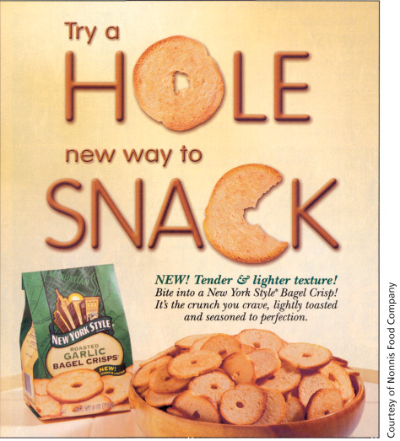
Cara Perusahaan Membantu Konsumen untuk Mengingat
Penggunaan Closure
Closure mengacu pada kecenderungan untuk mengembangkan gambaran lengkap atau persepsi ketika elemen dalam medan persepsi hilang
Dorongan untuk "mengisi" bagian yang hilang akan meningkatkan jumlah berpikir konsumen selama melakukan pemrosesan stimulus, sehingga meningkatkan memori

Slide 24
Cara Perusahaan Membantu Konsumen untuk Mengingat
Menempatkan konsumen dalam suasana hati yang baik
Suasana hati (mood) mempengaruhi retrieval
Favorableness kenangan yang diperoleh tergantung pada apakah suasana hati positif atau negative
Suasana hati yang positif meningkatkan kemungkinan mengingat informasi yang menguntungkan
Iklan dapat menggunakan humor atau musik untuk mempengaruhi suasana hati

Slide 25
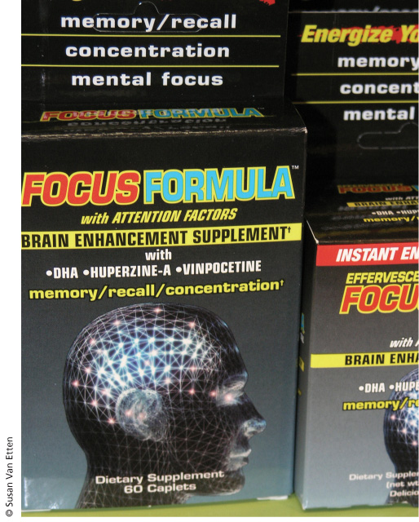
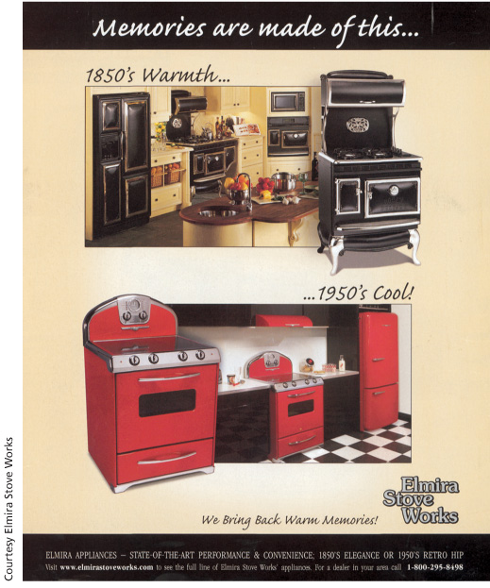
Cara Perusahaan Membantu Konsumen untuk Mengingat
Produk yang membantu konsumen mengingat
Sejumlah produk mengklaim bahwa mengkonsumsinya akan meningkatkan memori
Produk dapat dirancang untuk membangkitkan kenangan menguntungkan atau menciptakan dan merekam kenangan penting

